Slide 1
Percorsi per le competenze trasversali e per l’orientamento 2019
Presentazione di Zaffino Cosimo Tobia

Slide 2

Il luogo
Il gruppo ha lavorato per Regesta

Slide 3
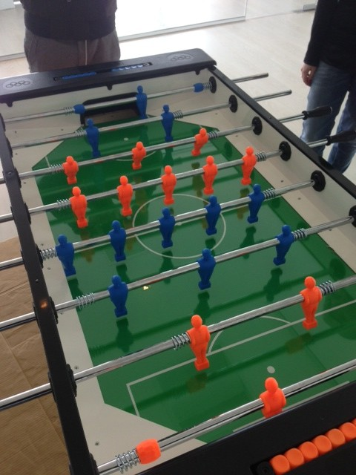
Il progetto
Il compito era migliorare un calciobalilla aggiungendo componenti hardware e software per renderlo smart

Slide 4
Come abbiamo fatto
Abbiamo usato java e C
videocamera
calciobalilla
computer
arduino

Slide 5
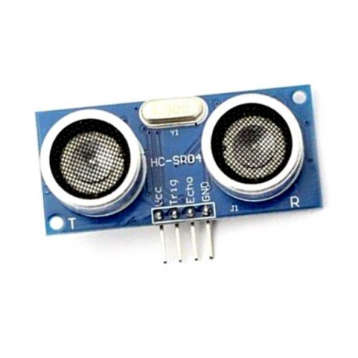
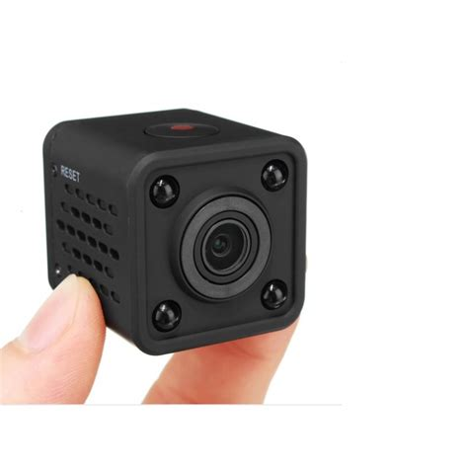
La prima fase: La preparazione
Il gruppo ha cercato di capire quali dispositivi erano necessari

Slide 6

La seconda fase: sviluppo software...
Il team si divide su due fronti:
Arduino
Raspberry

Slide 7
...e l’installazione hardware
Montaggio dei sensori nel calciobalilla

Slide 8
I probelmi riscontrati
Abbiamo riscontrato una serie di problemi hardware e software:
Il programma non riconosceva la palla
I sensori ricevevano input sbagliati

Slide 9
Cosa ho ricavato da questa esperienza
Ho imparato a lavorare in gruppo
Ho avuto la possibilità di osservare come funziona un progetto

